Slide 1
Тема: "Работа в программе Paint. Рисуем весёлого клоуна с использованием геометрических фигур
Подготовила: Щевлёва О.Э.
Класс: 7 «Б»

Slide 2
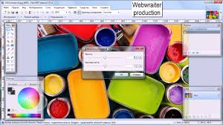

Цели урока:
➢ Ознакомить учащихся с основными инструментами программы Paint.
➢ Развить навыки работы с геометрическими фигурами через изобразительное искусство.
➢ Показать связь между искусством и математикой (использование окружностей, овалов, треугольников, симметрии).
➢ Развить творческое мышление и воображение.

Slide 3
Проверка готовности рабочих мест
Прежде чем мы начнём, давайте убедимся, что все готовы к работе.
1️⃣ Разделитесь на группы по 2-3 человека (если вы работаете не индивидуально).
2️⃣ Проверьте, включены ли компьютеры и загружена ли программа Paint.
3️⃣ Убедитесь, что у каждого есть удобный доступ к мыши и клавиатуре.
📢 Если у кого-то есть проблемы, поднимите руку, и мы вам поможем! После проверки мы сразу начнём наш творческий процесс. 🎨😊

Slide 4
Тема урока: «Работа в программе Paint. Рисуем весёлого клоуна с использованием геометрических фигур».
Цели урока:
1️⃣ Познакомиться с возможностями программы Paint для рисования.
2️⃣ Научиться создавать рисунки, используя математические фигуры (круги, овалы, треугольники, линии).
3️⃣ Развить творческое мышление и графические навыки.
4️⃣ Понять, как математика помогает в создании красивых изображений.
В конце урока у каждого из вас получится красочный рисунок клоуна, а также вы узнаете, как использовать математические знания в искусстве.

Slide 5
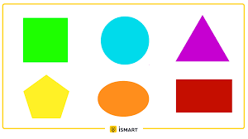
Как математика помогает создавать рисунки с помощью геометрических фигур?

Slide 6
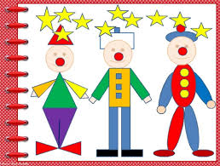
Пример:
•Голова клоуна – это круг.
•Глаза – два маленьких круга.
•Нос – красный круг.
•Улыбка – дуга (часть окружности).
•Колпак – треугольник с кругом на конце.

Slide 7
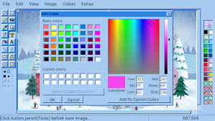
Краткий рассказ о возможностях Paint:
Программа позволяет рисовать геометрическими фигурами.
Доступны инструменты "Карандаш", "Кисть", "Линия", "Заливка".
Можно создавать рисунки, используя окружности, овалы, прямоугольники, треугольники.

Slide 8
Обсуждение образа клоуна с точки зрения геометрии:
Клоун состоит из простых геометрических фигур, которые изучают в математике:
− Голова – круг (🔵) или овал.
− Глаза – маленькие круги (○ ○), расположенные симметрично.
− Нос – красный круг (🔴).
− Рот – дуга (парабола 😊).
− Колпак – треугольник (▲) с кругом на вершине.
− Тело – овал или прямоугольник (⬜).
− Руки и ноги – линии с кругами (🎭).

Slide 9
Практическая работа
Шаг 1: Открытие Paint и подготовка холста
Открываем Paint.
Выбираем инструмент "Заливка" и задаём цвет фона (по желанию).
Шаг 2: Создание основы (геометрические фигуры)
Выбираем инструмент "Овал", рисуем голову (круг или овал).
Используем "Круг", чтобы нарисовать глаза (два круга).
Добавляем "Овал" или "Круг" для носа (располагаем в центре лица).
Используем "Линию", чтобы нарисовать улыбку (дуга).
Для колпака рисуем треугольник и добавляем сверху круг

Slide 10
Шаг 3: Рисование деталей
Добавляем зигзагообразные линии (⚡) или полукруги для волос.
Рисуем прямоугольник или овал для тела.
Добавляем пуговицы (маленькие круги, расположенные по вертикали).
Используем линии для рук и ног, а на концах рисуем круги – ладошки и ступни.
Шаг 4: Раскрашивание
Используем инструмент "Заливка", выбираем яркие цвета для элементов клоуна.
Экспериментируем с цветами, чтобы сделать изображение выразительным

Slide 11
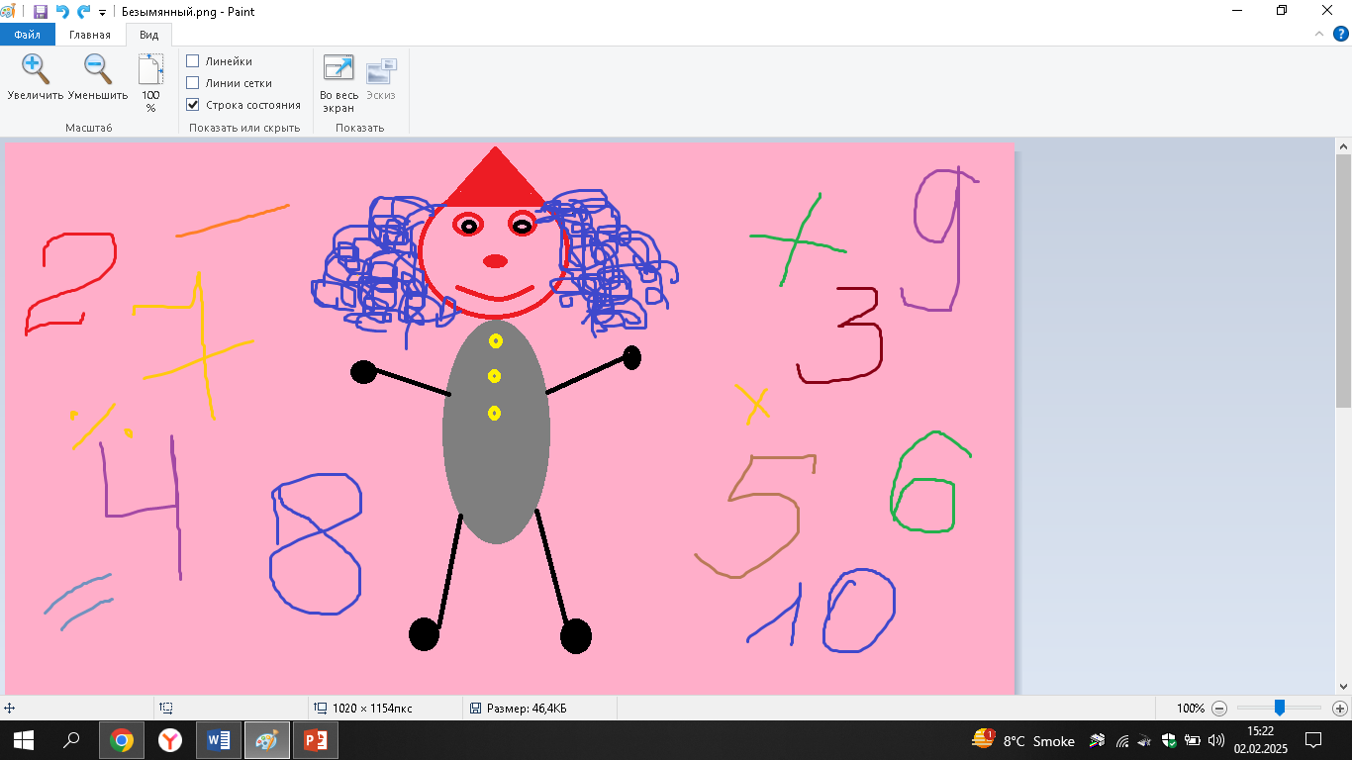
Шаг 5: Доработка и украшение
− Добавляем узоры (например, полоски на колпаке, точки на костюме).
− Используем инструмент "Кисть", чтобы нарисовать ресницы или другие мелкие детали.

Slide 12
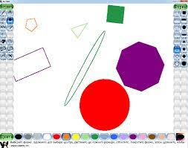
Подведение итогов
Обсуждение работ: что получилось, какие элементы самые сложные.
Вопросы учащихся, анализ ошибок.
Вывод: как математика помогает в рисовании (работа с фигурами, симметрией, масштабированием).

Slide 13
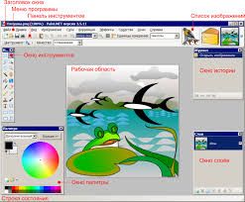
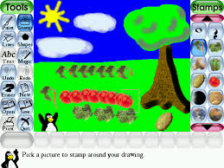
Домашнее задание
Нарисовать нового персонажа в Paint, используя геометрические фигуры.
Попробовать создать анимацию, рисуя последовательные кадры движения клоуна.
Картинку вы можете сохранить как на рабочем столе компьютера, сделать фотоснимок на свой телефон или же сохранить рисунок на флешку и предоставить мне.

Slide 14


